Slide 1
３Dローグライトアクション (仮)
制作者
中元 洸太

Slide 2
ゲームの世界観（概要）
はるか昔、この地上では果てしない争いが繰り返されていた。戦火は大地を焼き尽くし、豊かな土地は荒れ果て、人々は食料も住む場所も資源も失っていった。滅びゆく世界を見かねた神々は、人々に試練と救済を与えるため、「ダンジョン」を創造した。
ダンジョンは内部に無限の資源を宿し、鉱物・植物・魔力・希少な遺物などを生み出す。しかしそれは単なる宝庫ではなく、モンスターや数々の仕掛けが待ち受ける「試練の迷宮」でもある。奥深くに進むほど、より価値の高い資源や秘宝が眠っており、挑む者たちには知恵と勇気、そして力が試される。
このダンジョンは生きており、内部構造は絶えず変化し、日々成長し続けている。一度足を踏み入れれば、昨日と同じ道は二度と通れないといわれるほどだ。また、ダンジョンごとに得られる資源や環境は異なり、それぞれが独自の特徴を持っている。
こうして人々は、荒廃した地上を離れ、ダンジョンを中心に街や国を築き始めた。各地のダンジョン資源は国家の繁栄を支える重要な資産となり、やがて資源を巡る交易や対立が生まれていった。
ダンジョンは、この世界における富と力の象徴であり、人々の生存と繁栄の要でもあるのだ。

Slide 3

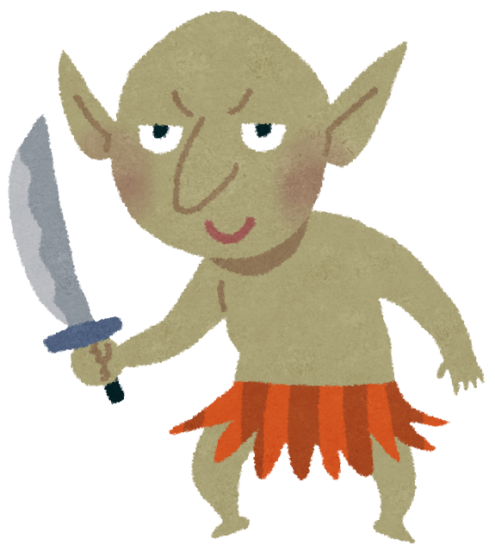
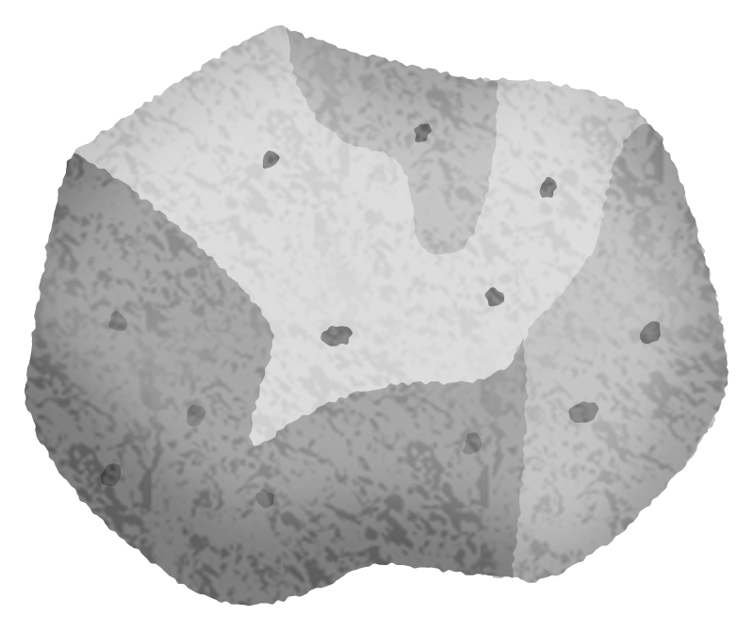
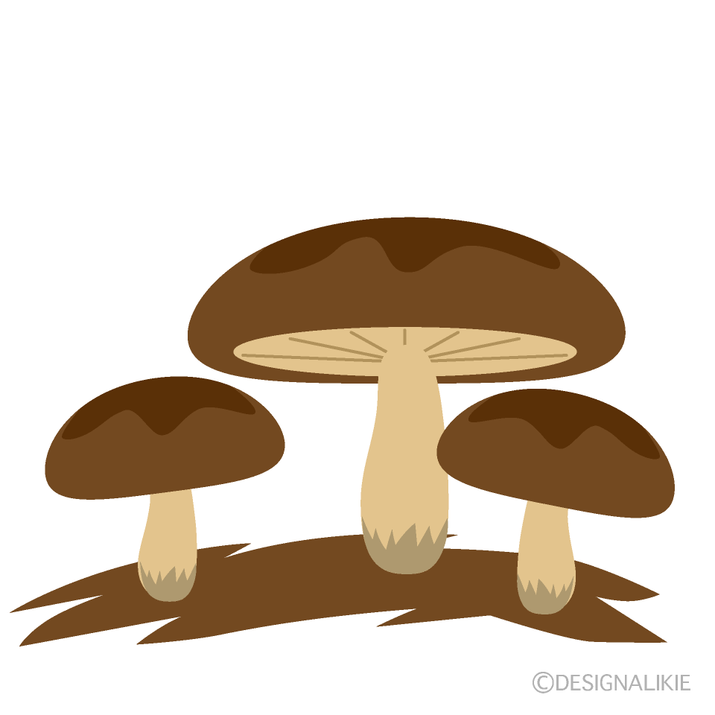


ゲームの画面（イメージ）
採取できる素材
３人称視点
装備中のアイテムアイコン
プレイヤー
爆弾で壊せる岩
HP
スタミナ

Slide 4
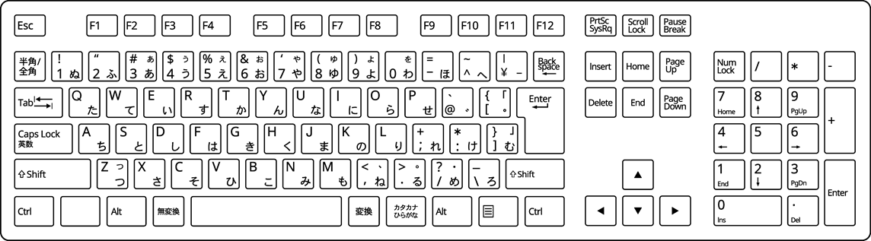

操作方法
キー | 説明
WASD | 移動
Shift+移動キー | ダッシュ
スペース | ジャンプ
Tab | メニュー(ステータス)
キー | 説明
E | 調べる/拾う
Ctrl | 回避

Slide 5
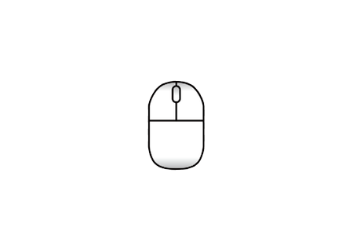


操作方法（人と猫が一緒の時）
マウス | 説明
移動 | カメラ移動
左クリック | 通常攻撃
右クリック | 装備アイテムを使う
ホイール | セットされている装備アイテムを変更

Slide 6
ゲームシステム(ダンジョンに潜る前の準備フェーズ)
・アイテムの売買
・所持品の整理
・装備の変更
・アイテムの制作(調合のようなシステム)
出来たら
・依頼の受注と報告とキャンセル
・キャラとの会話
・畑のようなもの

Slide 7
ゲームシステム
キャラクターが出来る動作は、移動、ジャンプ、剣での攻撃、アイテムの使用にし、ゼルダの冒険やマリオのようにギミックをメインにプレイヤーを楽しませれたらと考えています。
ダンジョンは、ランダム生成で作り、プレイヤーが飽きにくく、わくわく感が長く続くようにしたいです。

Slide 8
ゲームシステム（流れ）
１．ダンジョンに潜る前の準備
(アイテムを売買、持っていくアイテム準備したり、依頼を受けたりする)
２．ダンジョン探索へ
３．ダンジョンから帰還
(ダンジョンには、脱出ポイントがあります。もしダンジョンでやられた場合は、持っていたアイテムは無くなります。)
１．へ戻る

Slide 9
ワンアイデアの徹底
スーパーマリオによく使われている手法で一つの新しい要素やルール、ギミックをステージ全体の主役太として扱い、それを様々な角度からプレイヤーに体験してもらい、深く掘り下げる手法。
１．新しいギミックを紹介。
・何をするものか？を教える：ステージの最初で、ギミックの基本的な動きや性質をプレイヤーにとって安全で分かりやすい状態で提示する。
２．ギミックの応用と展開。
・複合的な挑戦：そのギミックを他の基本的な要素と組み合わせて難易度を上げる。
３．ギミックの総仕上げ。
・集大成としての配置：そのステージで学んだギミックの性質をすべて使わないと突破できない、最後の難関を用意する。
これにより、乗り越えた時、「このギミックのルールを完全に理解し、克服した！」という、強い達成感をプレイヤーに与えれる。

Slide 10
ワンアイデアの徹底をするために
１．ギミックをセットで作りテンプレートを複数用意する。
3層ごとを1サイクルとして、ギミックを用意する。
２．１層目は出てくるギミックの基本操作を安全に学習できるようにする。
安全など導入テンプレート（成功しても失敗してもメインルートには影響しないも ののみ）を使用する。
３．２層目はメインギミックとの組み合わせ
共存テンプレート（メインギミックと単体ギミックが互いに動線を妨害しあうが、 回避策が用意されている）を複数作成し、ランダムに選択する。
４．３層目は難易度を上げた複合的な挑戦
複合挑戦テンプレート（高い操作精度を要求し、失敗＝大きなペナルティとなる配 置）を固定パターンとして用意する。

Slide 11
メインギミックのセット案
・スイッチ＆動かせるブロック
・壊せる岩＆爆弾岩
・反発と引き寄せ(磁石)
・重力
・凍結
・溶解

Slide 12
ギミック案
・壊れかけの岩を爆弾で壊して隠し通路がでたり、アイテムが 出てきたりする。
・剣で縄を斬り吊るされているアイテムを取る。
・スイッチを踏むと矢が飛んでくるところに敵をおびき寄せて背中から出ないとダメージが入らない敵を倒す。
・スイッチの上に動かせる箱を押して持ってくる。
・エリアに入ると通路が塞がれ敵を全滅させると開くエリア
など
・重力の反転

Slide 13
アピールポイント（面白ポイント）
・ランダム生成されるダンジョンで毎回違うダンジョンを探索できるわくわく感がある。
・あまり難しい操作を入れないことで遊びやすい。
・ワンアイデアの徹底をすることで、プレイヤーに複雑なルールを押し付けずに一つの面白さを最大限楽しんで貰える。

